Slide 1
Проект«Профессию дала школа»
Цель: рассказать о выпускниках школы , которые стали учителями или педагогами.
Задачи : -Найти информацию и фото о выпускниках школы.
- Встретится с учителями.
- Найти стихи и песни о учителях.
-Подготовить поздравление.
Участники проекта: Козлов Д.(7Б), Казакова Е.(7б),
Вязовкина М.Б., Рыжикова Е.В., Ольховик Е.М. , Трегуб Т.Н.,
Яснова Г.Н., Румянцева В.В., Гетманцева О.В., Графи Е.,Нотов В.А.
Автор и руководитель : Е.Ю.Новикова.
МБОУ СОШ №3 пос. Редкино , Конаковского р-на, Тверской обл.

Slide 2
Дерево ценят по плодам
За свои 60 лет наша школа – яблонька вырастила очень много яблочек.
Разные они. Упали с веточек и отправились в новую жизнь. А на яблоньке вырастали новые яблочки . А некоторые оставались рядом и давали росточки.
Школа – яблонька очень была рада и старалась, как могла , им помочь: от морозов и злых бурь оберегала, от сильных ветров укрывала.
А теперь целый яблоневый сад получился.

Slide 3
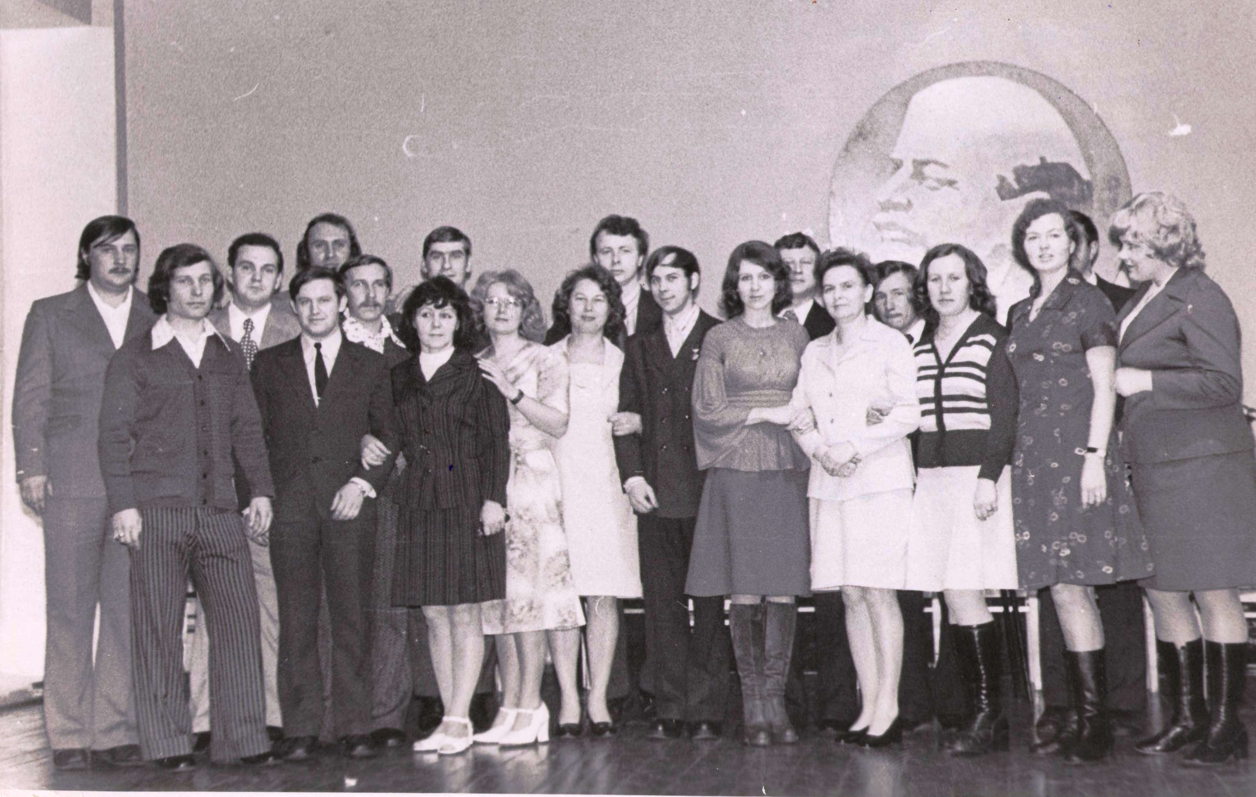
Ольга Александровна Горенкова (девичья фамилия – Хозяинова), выпускница 1967 года (первый выпуск нашей школы), учитель математики.
Случилось так, что после окончания университета и обязательной отработки в деревне Ольга Горенкова вернулась к педагогическому труду только спустя десять лет. Притом в свою родную школу, где работали ее учителя, еще помнившие ее ученицей. Можно себе представить, с какой дрожью в коленках входила она в эти двери: как встретят? как отнесутся? как воспримут – как ученицу или как коллегу?
Опасения оказались напрасны. Молодую учительницу окружили таким вниманием и заботой, что она сразу почувствовала себя как дома. Помогали советом, щедро делились педагогическими секретами – все пошло впрок.
Выпуск 1967года

Slide 4
Высокую профессиональную планку своих наставников Ольга Горенкова подняла еще выше. Когда ЕГЭ по математике делал только первые пробные шаги в отечественном образовании, в нем участвовали ученики Ольги Александровны и показали блестящие результаты. Работа учительницы была отмечена грамотой районного департамента образования.
Вообще, ученики – предмет особой гордости педагога Горенковой. Об их успехах она готова рассказывать бесконечно. Ее выпускники становились студентами московских, тверских и питерских вузов, а одна ученица получила высшее образование в Великобритании. Наставница вырастила и смену себе: в столичной школе преподает математику ее ученица Ирина Орлова.
Не зря, видно, народная молва гласит, что Ольга Александровна Горенкова – одна из лучших редкинских педагогов-математиков.
Ольховик Е.М.

Slide 5
Лидия Михайловна Серова (девичья фамилия – Изотова), выпускница 1968 года (второй выпуск нашей школы), учитель химии и биологии.
Когда детская мечта абитуриентки Лиды Изотовой стать врачом разбилась об острые рифы вступительных экзаменов в мединститут, девушке казалось, что жизнь на этом и закончилась. Однако постепенно шок прошел, и, как это бывает у натур целеустремленных, отчаяние сменилось упрямым желанием доказать хотя бы самой себе: все равно я могу! и сделаю! И Лида засела за учебники. А поскольку в те времена болтаться без работы было не принято, она устроилась лаборанткой в химический кабинет школы №1. Тогда она и подумать не могла, что этот вынужденный шаг станет поворотным в ее судьбе.
Выпуск 1968 года

Slide 6
Химию в школе преподавала Анна Петровна Степанова – имя, овеянное легендами, одна из которых гласит, что редкинскую учительницу хорошо знали даже в Московском институте тонкой химической технологии, где ее ученики с блеском одерживали вступительные экзамены, неизменно вызывая восхищенное удивление тамошней профессуры.
Работать бок о бок с таким педагогом – не просто наслаждение, это бесконечный мастер-класс в одной из самых замечательных профессий. Химия на уроках Степановой раскрывалась с такой увлекательной стороны, о которой вчерашняя выпускница и не подозревала. Учительница вела своих учеников, как завещал Сухомлинский, «на путь исследования, поднимала их к вершинам знаний». Сама она была безупречным образцом русской интеллигентки, в ней восхищало все – голос, дикция, мимика, манера держаться и одеваться, доброжелательность в сочетании со строгостью, педагогический такт. Словом, за год работы в школе юная Лида Изотова влюбилась не только в науку химию, но и в учительницу. Не удивительно поэтому, что летом она держала экзамены не в медицинский вуз, а в педагогический…
Прошли годы. Творческая судьба Лидии Михайловны Серовой сложилась более чем успешно. Сотни благодарных учеников разлетелись по всей стране, труд педагога отмечен грамотой Министерства просвещения РФ. И вот еще о чем надо сказать: дочь Лидии Михайловны пошла по стопам матери и сейчас преподает химию в одной из московских школ. Не исключено, что наша выпускница станет родоначальником педагогической династии, там уже внучка подрастает…
Ольховик Е.М

Slide 7
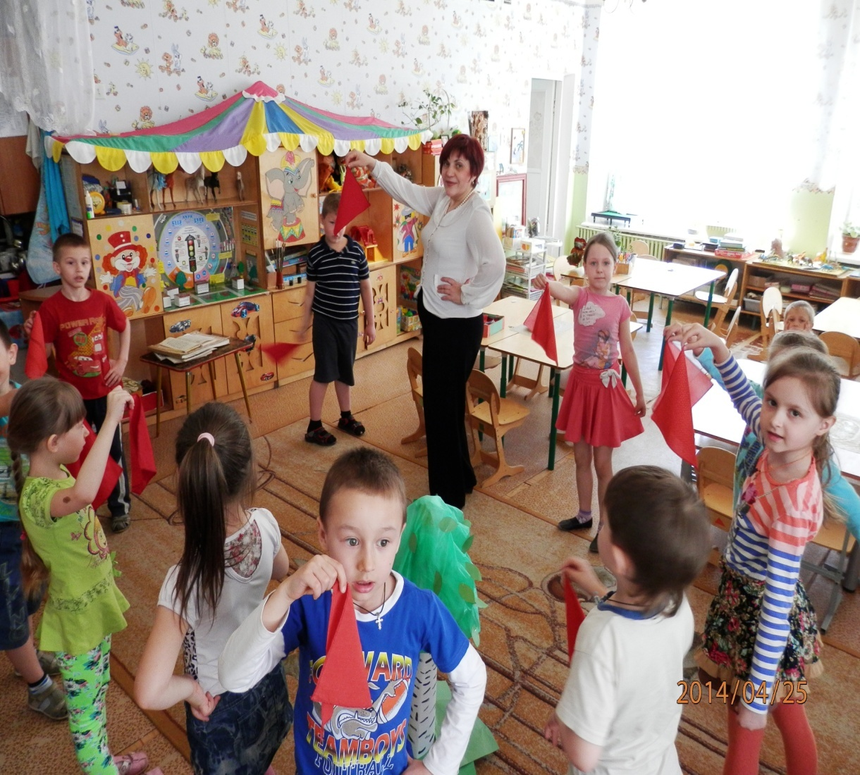
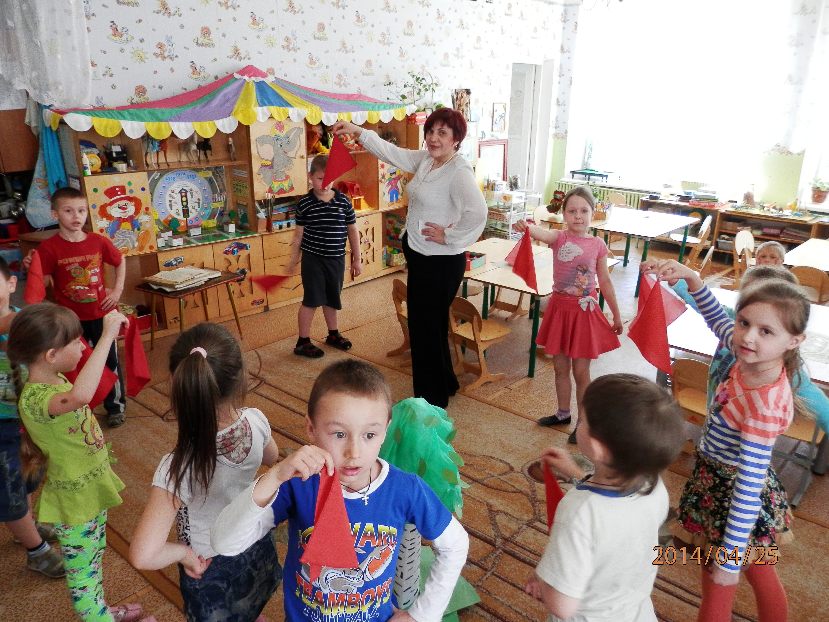
Выпуск 1974 года
Алпатова Наталья Васильевна
Выпускница восьмилетней школы. Имеет высшее музыкально-педагогическое образование. Долгие годы приобщает своих маленьких воспитанников к прекрасному миру музыки в детском саду. В каждое занятие , торжество или концерт Наталья Васильевна вкладывает всю свою творческую энергию, не оставляя без внимания ни одного ребенка.
Музыкальный театр «Колокольчик» , созданный ею , стал стартом для раскрытия способностей многих детишек.
А еще Наталья Васильевна воспитывает юных пианистов в Новозавидовской музыкальной школе. Каждому ребенку она отдает свою любовь и внимание. ЕЕ выпускники с теплотой вспоминают занятия с любимым педагогом.
Рыжикова Е.В.

Slide 8
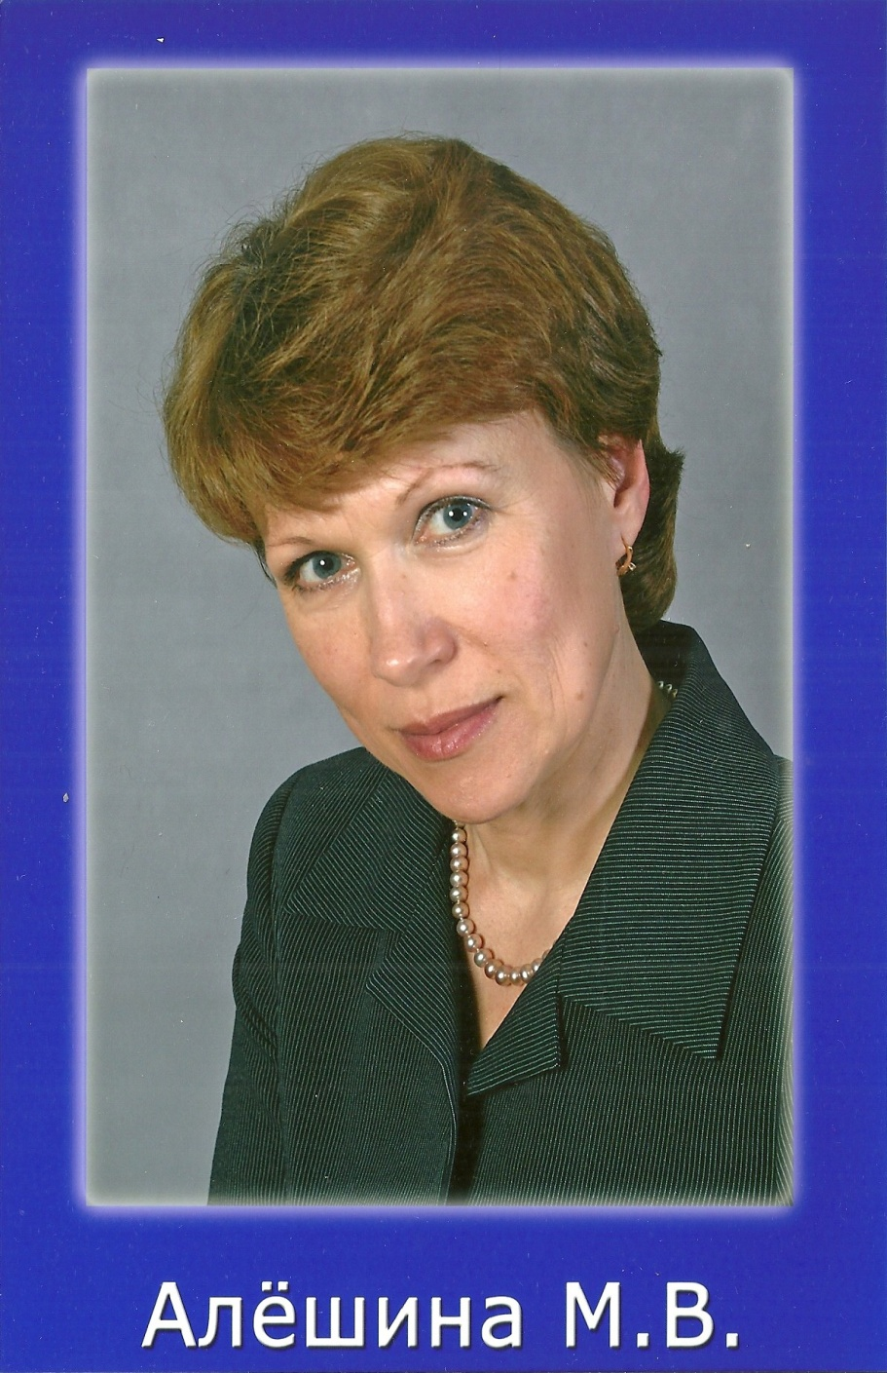
Выпуск 1976 года
Алешина Марина Васильевна.
Посвятила жизнь сложному делу:
Математике в школе учить.
И сердцами детей завладела,
Научила науку любить.
Справедливостью, честностью знанья
Доносился до детских умов
И за то получила признанье
Уважаемый наш педагог.
Трегуб Т. Н.

Slide 9
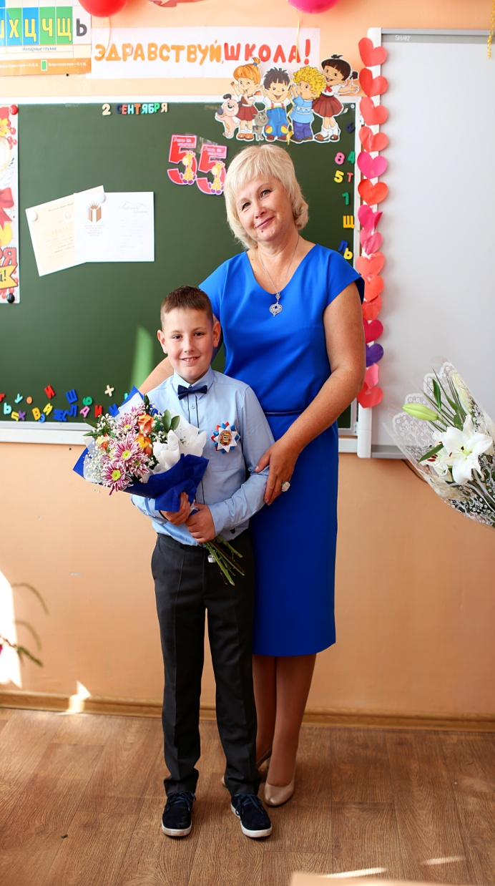
Выпуск 1979 года
Новикова Елена Юрьевна.
Очень трудно представить, как у вас хватает терпения на всех. Ведь у наших детей так много энергии, которую надо направить в нужное русло. О том, что жизнь – это не асфальтированное шоссе, а трудная дорога, многие только предполагают. На этом пути должен обязательно встретиться наставник и учитель. Вы направляете действия детей в нужное русло и помогаете адаптироваться в современном мире. Елена Юрьевна – Вы оправдываете сущность настоящего учителя :
У – умный, уникальный
Ч – честный, человечный
И – искренний, индивидуальный
Т – тактичный, терпеливый
Е – единомышленник
Л – любящий детей
Ь – очень мягкий и любящий свою работу.
СПАСИБО ВАМ ОГРОМНОЕ.
Куркова М.А.

Slide 10
Мы благодарны Вам не только за то, что Вы научили наших детей читать и писать. Но еще и за то ,что годы общения с Вами выработали у них привычку к коллективному труду, любовь к творчеству, свободу общения с ровесниками и со старшими, умение дружить и радоваться успехам друг друга . А главное – за то , что вы щедро раскрывали перед ними «все сокровища Вашей души»
Вы всегда были и остаётесь для наших детей образцом во всём, человеком, в котором всё прекрасно – «и лицо, и одежда, и душа, и мысли». И мы очень рады, что в самом начале школьной жизни наши дети обрели именно такой пример для подражания.
Ольховик Е.М.

Slide 11
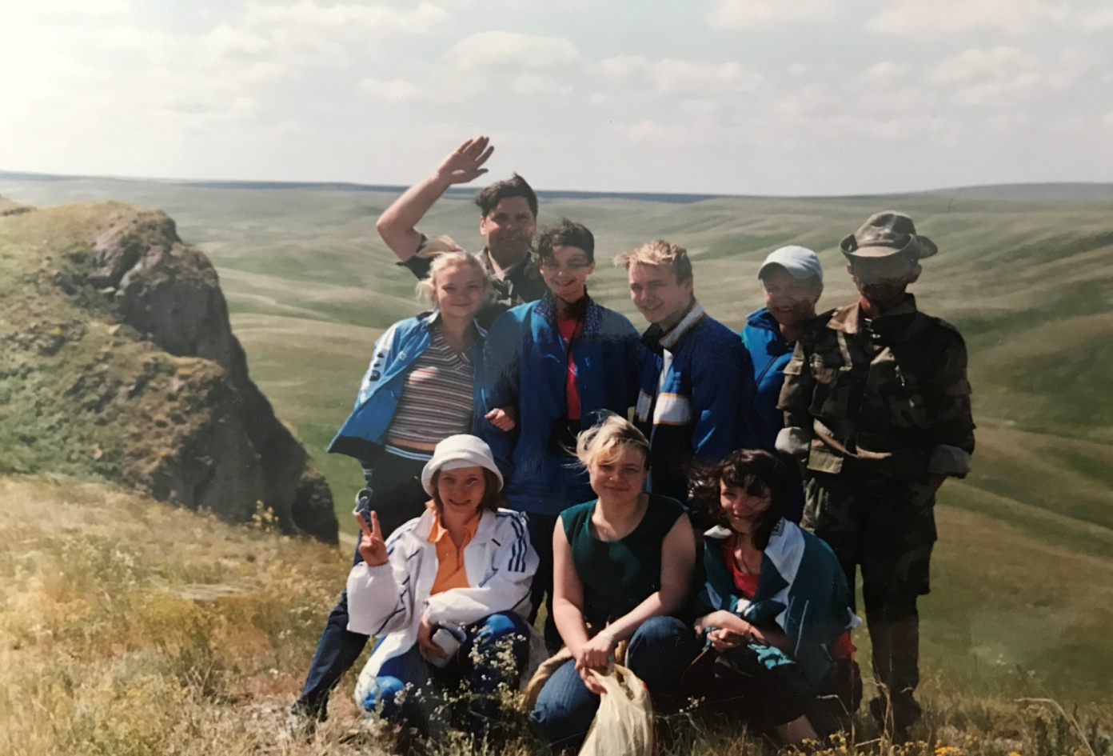
Выпуск 1980 года
Нотов Александр Александрович
Нотов А.А. – профессор кафедры ботаники ТвГУ. Влюблен в науку по собственному желанию.
Да, магия природы Вам подвластна . Ее секреты Вы открыли нам.
Спасибо! От души здоровья , счастья , успехов и добра желаем Вам!

Slide 12
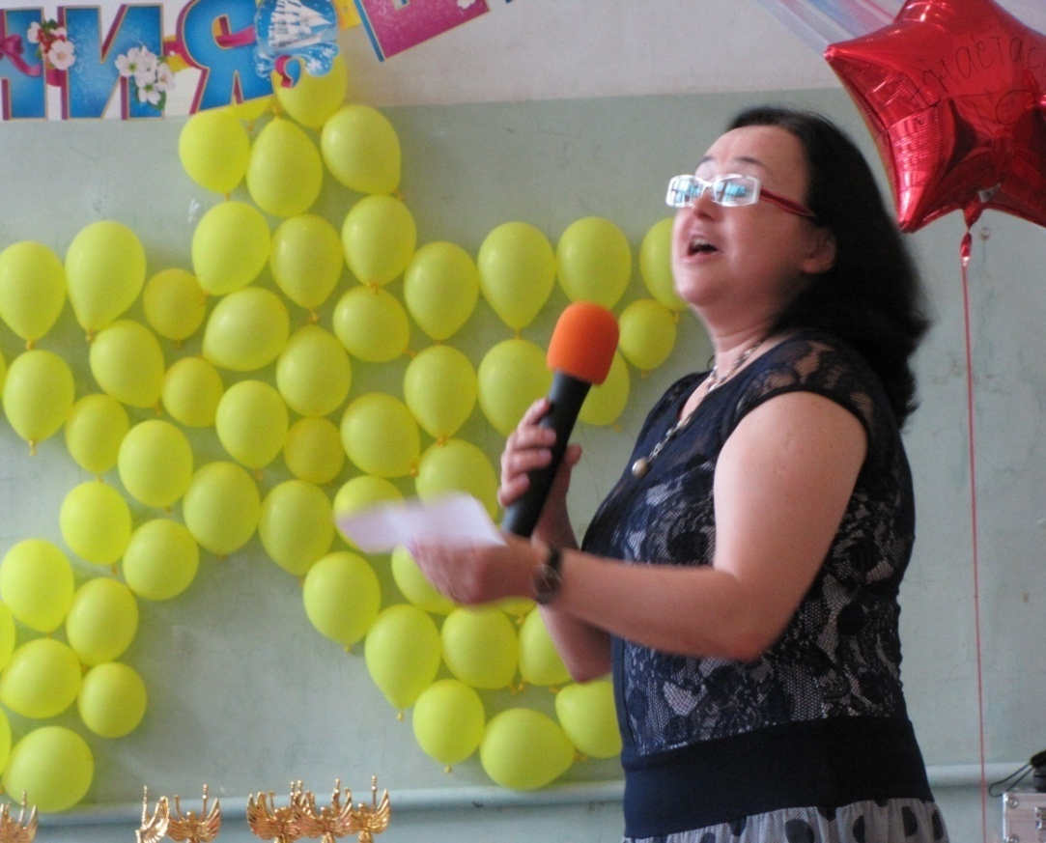
Выпуск 1980 года
Кочергина Инна Николаевна
Закончила ТвГУ и вернулась в родную школу учителем русского языка и литературы .
В.И. Бароненкова, учитель словесности , которая учила Инну Николаевну , на августовском педсовете в 1992 году сказала : «Ухожу на пенсию спокойно , т.к. в школу пришла достойная смена». И действительно, Инна Николаевна за годы работы в школе показала себя как педагог ,
имеющий глубокие знания по своему предмету и умело передающий эти знания детям.
Кочергина И.Н. заслужила уважение своих коллег, учеников и их родителей.
Трегуб Т.Н.

Slide 13
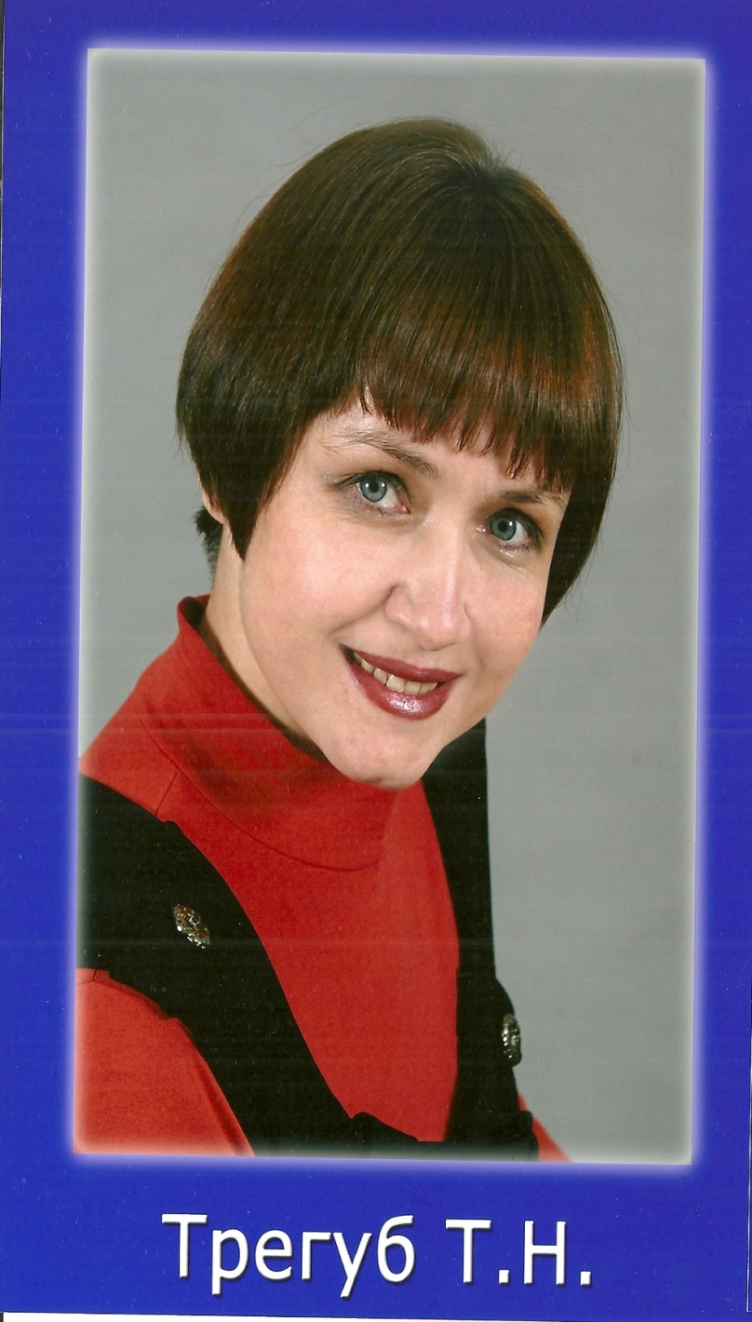
Выпуск 1982 года
Трегуб Татьяна Николаевна
Красива.
Обаятельна.
Сердечна.
И стилем деловым берет нас в плен.
Она от Бога педагог, конечно,
В работе не боится перемен.
Так преподаст нам школьную программу,
Что незаметно пролетит урок.
Она ведь супер – бабушка и мама!
Ну и конечно, супер – педагог!

Slide 14
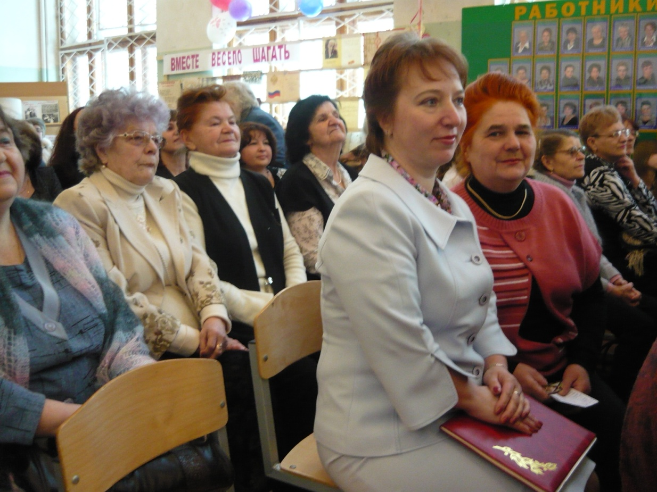
Выпуск 1984 года
Качановская Елена Викторовна
Выпускница нашей школы. Закончила ТвГУ. Работала в нашей школе учителем математики . Затем работала в ТОИУУ.
Сейчас работает в Министерстве образования Тверской области.
Румянцева В.В.

Slide 15
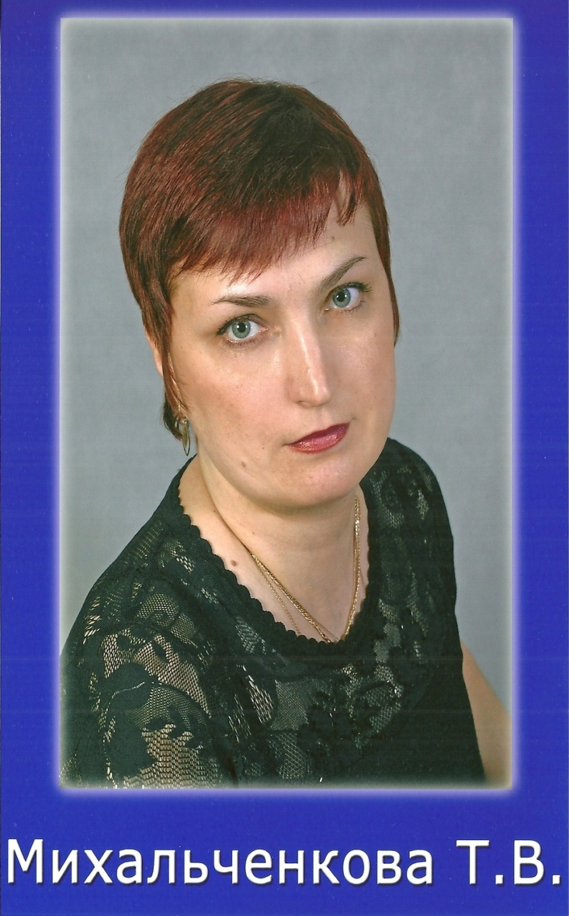
Выпуск 1988 года
Михалченкова Татьяна Владимировна
Выбрав профессию учителя начальных классов, закончила ТвГУ.
Энергичная , смелая в своих решениях, быстро влилась в педагогический коллектив. Умела заинтересовать детей. находила подход к каждому, всегда имела тесную связь с родителями.
В своей работе успевала делать все вовремя. Всегда выручала коллег по школе . Дети всегда любили и уважали ее.
Татьяна Владимировна уехала из нашего поселка, но мы всегда с уважением вспоминаем ее.
Яснова Г.Н.

Slide 16
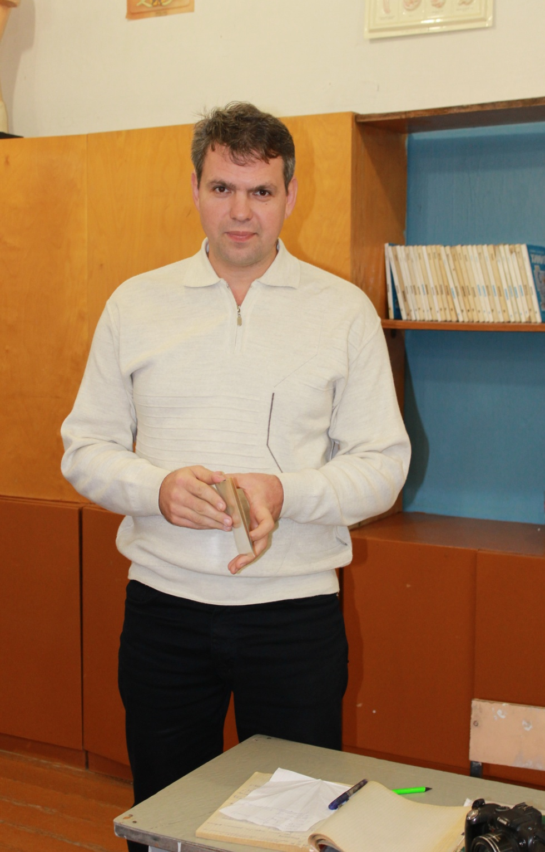
Выпуск 1990 года
Нотов Валерий Александрович
Что каждый поймет о Валерии Александровиче при первой встрече с ним?
Конечно же то, что более влюбленного в биологию человека, на этом свете нет.
Поэтому его уроки были самыми интересными и необычными.
Валерий Александрович всегда очень чуткий и , возможно , даже слишком добрый к своим ученикам.
Графи Е., выпуск 2016г

Slide 17
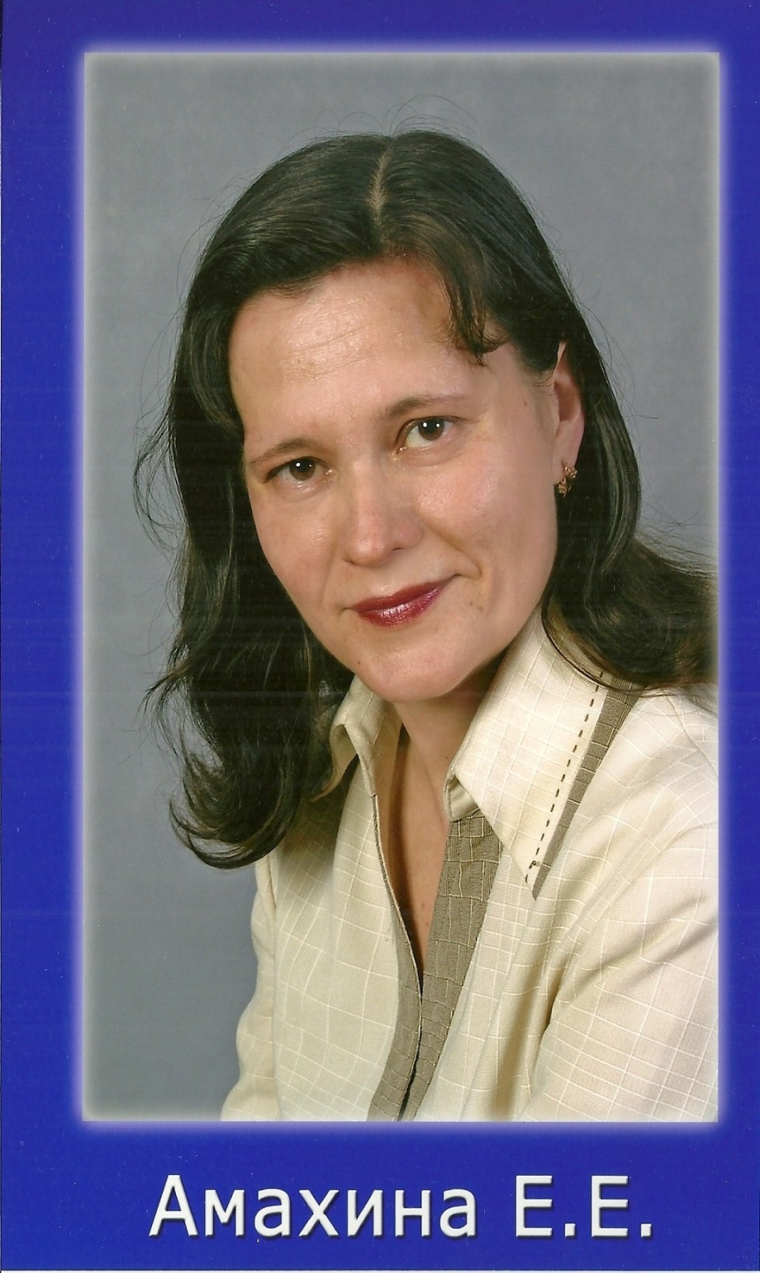
Выпуск 1990 года
Амахина Елена Евгеньевна
Ваш строгий взгляд
небезразличен,
Ваш четкий ум нам
симпатичен.
И счастливы и рады мы
Что нам который год верны !
Мы математику грызем,
Других наук не замечаем ,
И в результате твердо знаем:
Эйнштейнами мы не умрем!

Slide 18
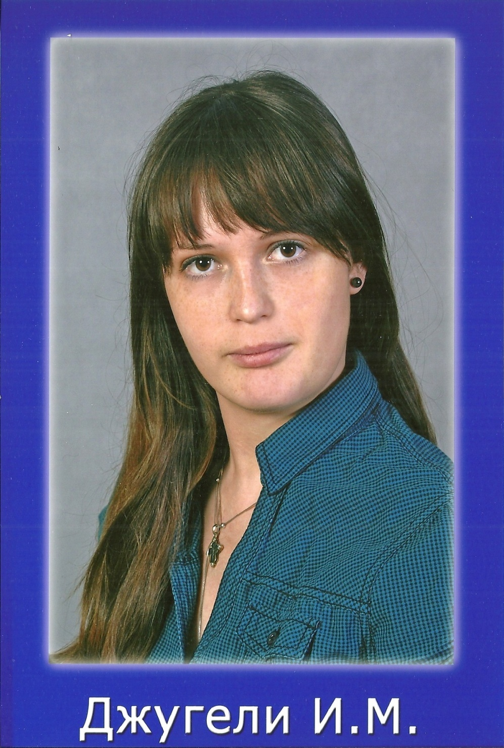
Выпуск 2006 года.
Джугели Ирма Мирабовна
Ирма Мирабовна, по окончании ТвГУ, вернулась в родную школу учителем начальных классов. Ирма Мирабовна – человек горящего сердца, огромного трудолюбия, обладает счастливым беспечным характером и редким обаянием . Роботу свою и детей любит. Требовательность и аналитический подход к любимому делу – основные черты ее характера. Ирма Мирабовна проявляет постоянную готовность помочь своим ученикам и коллегам словом и делом!
Гетманцева О.В.

Slide 19
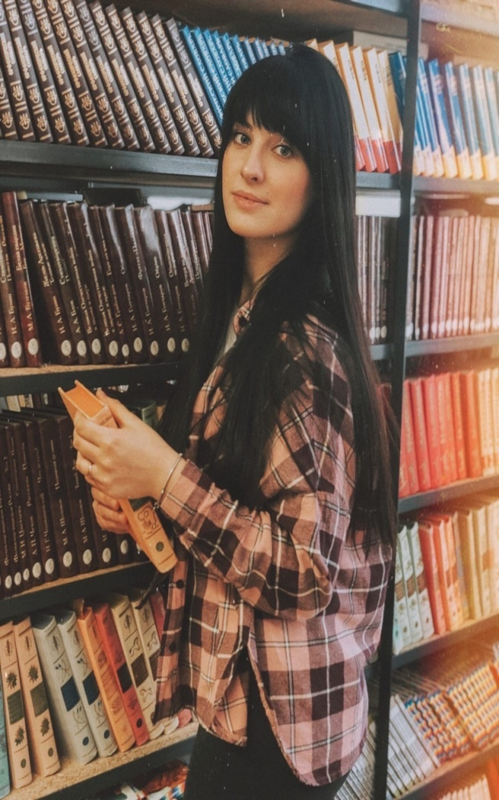
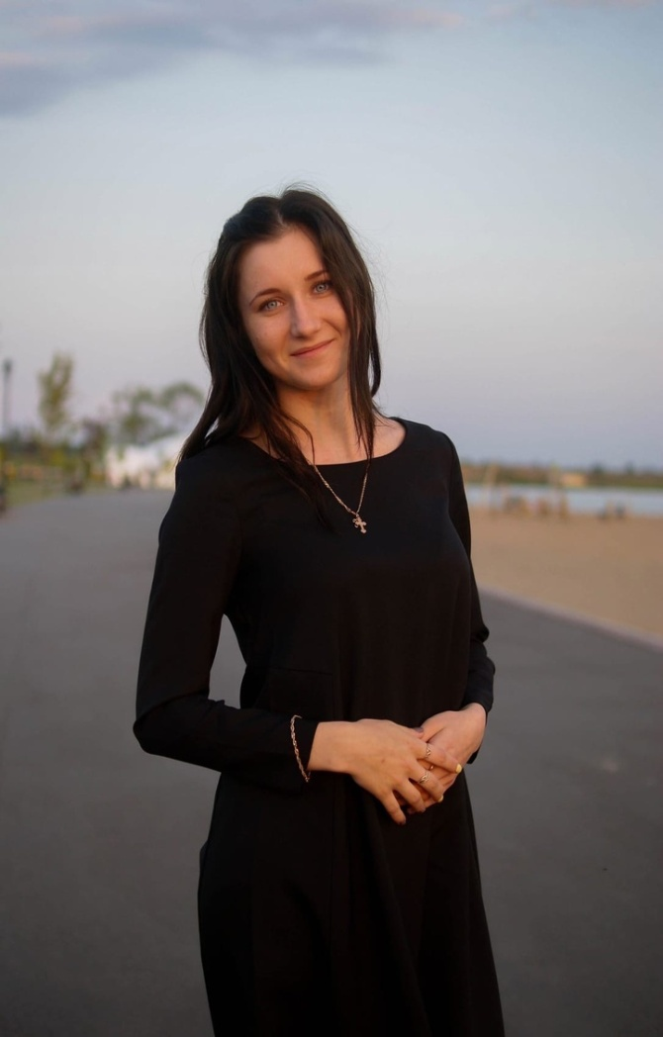
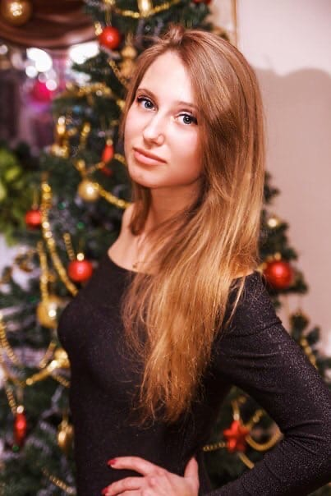
Галеева К.В. Назарова А.С. Бекирова А.И.
Будущее нашей школы, молодая часть педагогического коллектива.

Slide 20
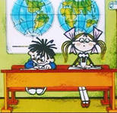
Можно в жизни всему научиться,
Воплотить много новых идей.
Но учителем нужно родиться,
Чтобы жить на земле для детей!

Slide 21
Выпускники школы-учителя и педагоги:
Потапова Н.Е. , Редина Т.В., Ильина Е.С., Соколова А.И., Лесникова Н.В., Кашихина Н.А., Кошкина М. .Калюкаева Л.В., Корченко И.В., Графи И.С., Афанасьева В.В.,
Панкратьева Е.В., Тимофеева Ю.М. ,Филиппова Н.В., Канышкина Н.А., БудановаС.А. т.д.
Учителями славится Россия!
Ученики приносят славу ей.

